Slide 2
Fatigio ocidentale, Gesù con pietro e Paolo

Slide 3
Fastigiomeridionale,

Slide 4
Fastigio settentrionale

Slide 5
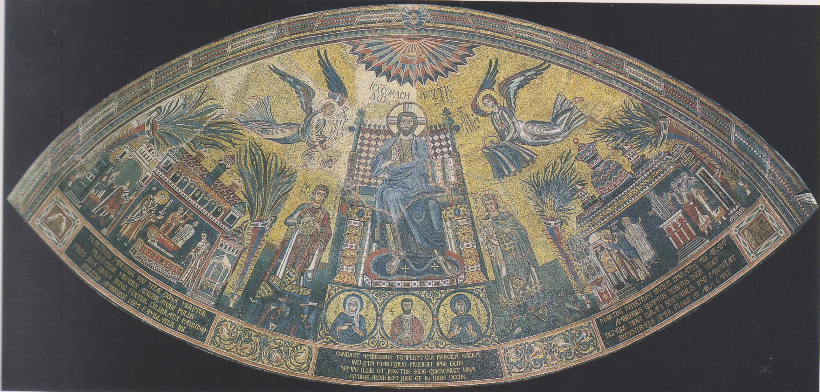
Basiica di S. Ambrogio, mosaico dell’abside

Slide 6
Mosaico absidale, S. Ambrogio mentre presiede all’Eucarestia nella città di Mlano

